Slide 1



Smart Water Filter Alert
Guy Shafir – 315941799
Adi Gredi – 316063353
Shoval Nakash - 207207838

Slide 2

מבוא
מקורות המים העומדים לרשות מדינת ישראל מצויים בסכנה מתמדת של זיהום מהרבה גורמים שונים.
המודעות עלתה בשנים האחרונות והיום כל בית יודע שיש צורך בהתקנת פילטרים למים על מנת להסיר את החומרים הקיימים במים שלא בריאים לגוף האדם ולהביא למצב שהמים נקיים ובריאים ביותר עבור האדם המשתמש בברז.
הבעיה מתחילה בכך שרוב בני המשפחה לא יודעים מתי נדרש להחליף את הפילטר על מנת לשתות מים בריאים וראויים לשתייה.
במסגרת קורס פיתוח תוכנה למערכות IOT בסביבת עיר חכמה חשבנו על מערכת "Filter alert" שמתריעה ברגע שהפילטר מצריך תחלופה על פי נתונים שהנחינו את האפליקציה לגביו.

Slide 3

מטרות
אפליקציה נוחה, פשוטה וזמינה לכל המשתמשים
החלפת פילטרים בצורה מבוקרת ולא בזבזנית או לקויה
התאמה לכל סוגי הבתים/ עסקים ולכל תשתיות המים

Slide 4
בעלי עניין
בעלי מקצוע בתחום
בתי עסק ומוסדות
אנשים פרטיים
בעלי מקצוע שעובדים בתשתיות המים כגון: שרברבים, קבלנים וכו' ..
כל בית עסק/ מוסד בעל תשתיות מים לשתייה
כל בית פרטי

Slide 5
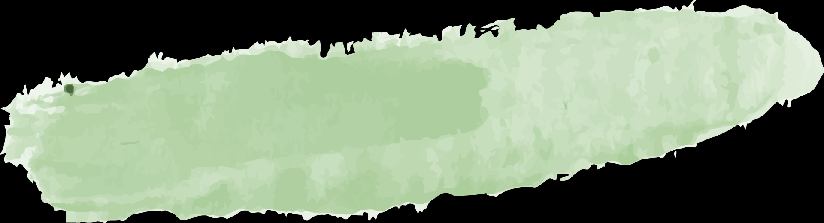



דרישות פונקציונליות ולא פונקציונליות
התחברות נוחה
01
המשתמש יוכל להתחבר לאפליקציה מכל מכשיר בכל רגע נתון
התרעה על החלפת פילטר
02
המערכת תתריע כאשר כמות הכוסות הממוצעת לפילטר תגיע למכסה שלה
עלות
03
המערכת תהיה זולה למשתמש ונגישה לכלל האוכלוסייה
נפח האפליקציה
04
נפח האפליקציה לא יהיה כבד על מנת שיוכל להימצא על פלאפון נייד ולספק נתונים בזריזות

Slide 6




תכנון המערכת
Cloud MQTT
חיישן לכמות הכוסות/ליטרים
Subscribe events
Subscribe commands
Publish commands
Publish events
סטטוס כמות הכוסות/ליטרים הראויים לשתייה
קבלת התראה על הצורך בהחלפת פילטר

Slide 7

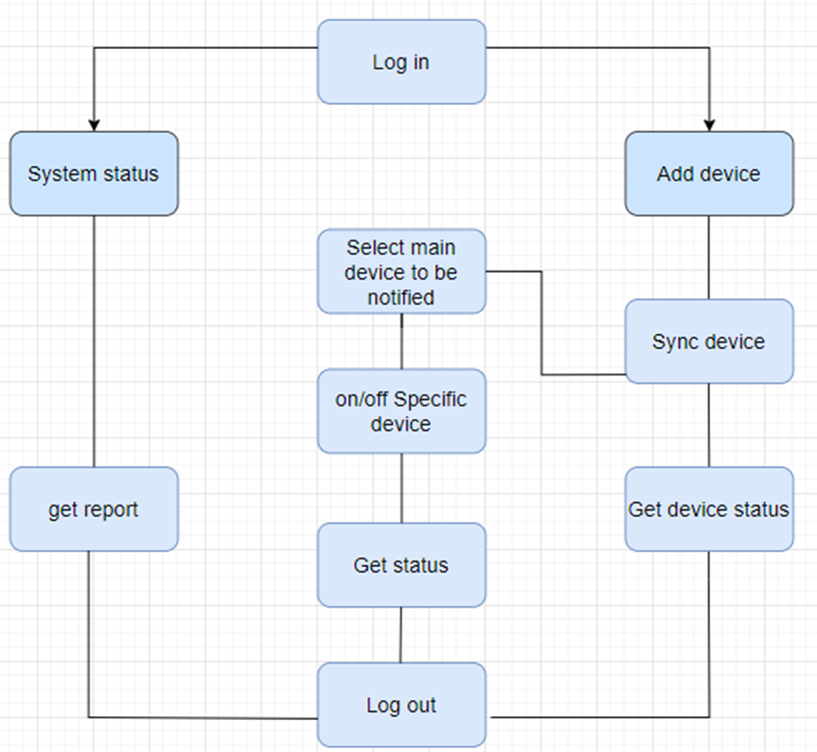
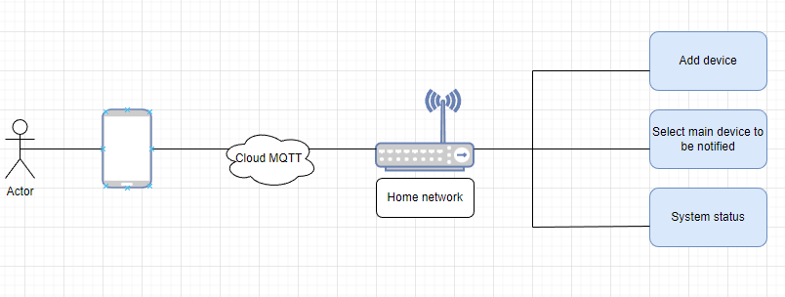
עיצוב ותכנון
עיצוב ותכנון
Use case diagram
Activity diagram

Slide 8


שלבי פיתוח
בדיקות אינטגרציה
פיתוח התוכנה
התקנה
בדיקות אינטגרציה עם האפליקציה
התקנת חיישן חכם על גבי מתקני המים
בדיקות יחידה
Cloud MQTT
רכישת תכנית
MQTT
בהתאם לצרכים והגדרת פרמטרים

Slide 9
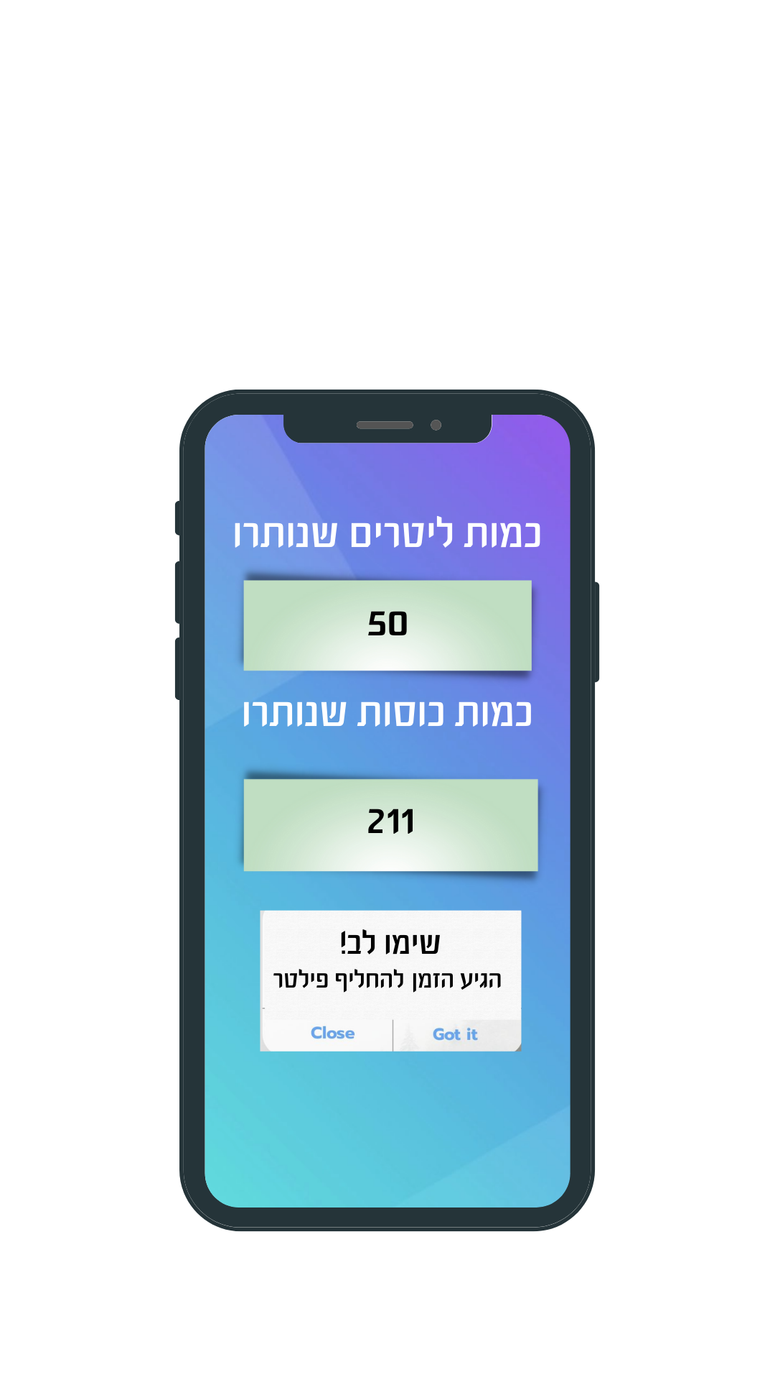
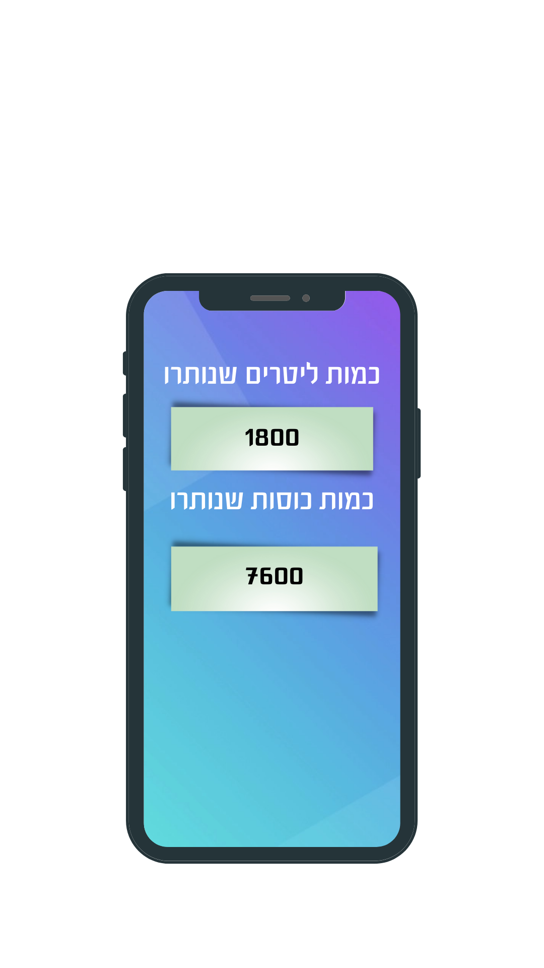
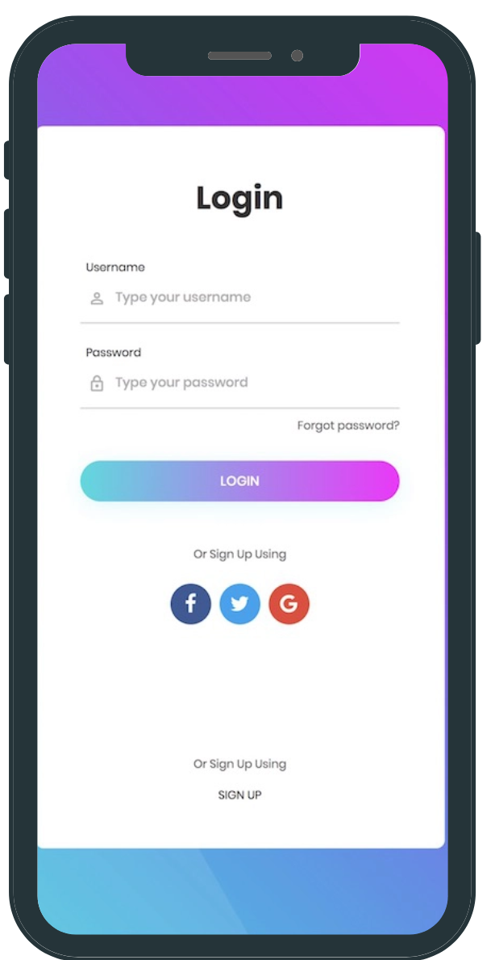
מימוש ופיתוח
859
1000
541

Slide 10

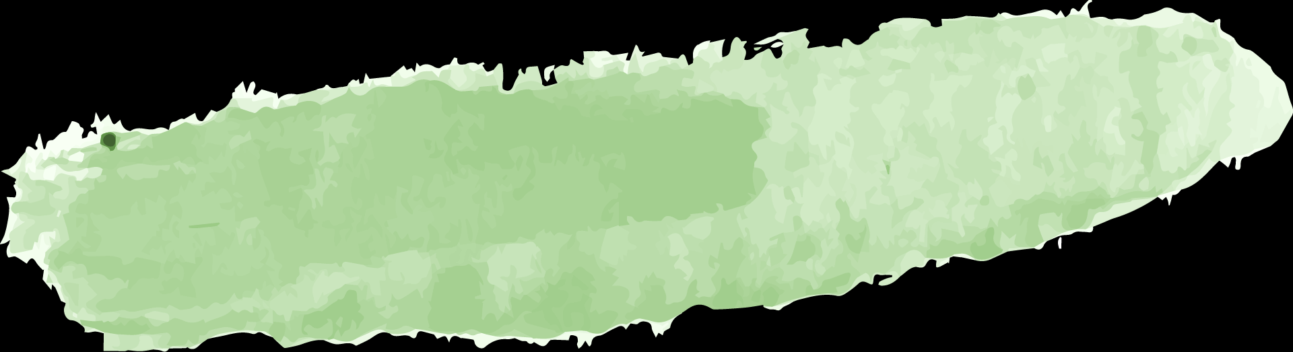
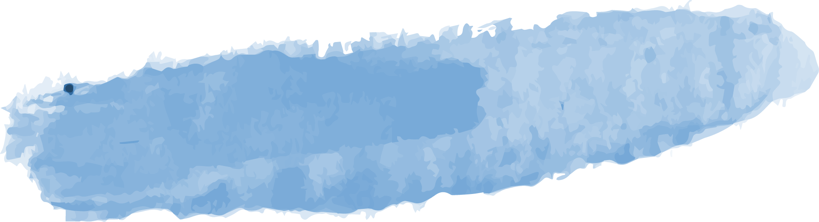
נושאים נוספים
בדיקות תקשורת
אבטחה
הצעה להזמנה אוטומטית
בדיקות התקנה
נדרש לבחון את המערכת בהתאמה לכל ברי המים והתקשורת עימם
נדרש לבחון את אבטחת המסרים העוברים ברשת דרך הMQTT וכיצד ניתן לאבטח ככול שניתן
נדרש לבחון האם אפשר להקל עוד יותר על המשתמש וכ-שבועיים לפני הצורך להזמין פילטר חדש, תינתן אפשרות לבצע הזמנה דרך האפליקציה
נדרש לבחון את אפשרות התקנת המערכת באופן עצמאי על ידי המשתמש על מנת להוזיל עלויות

Slide 11
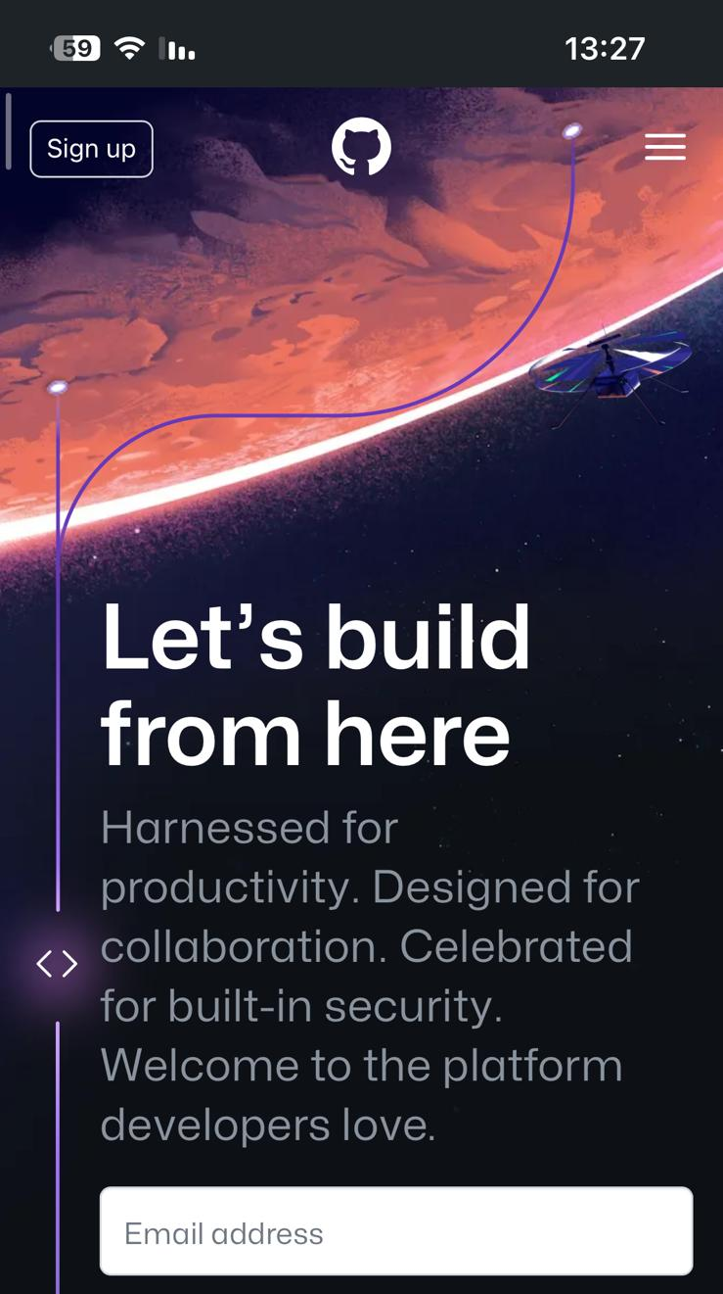
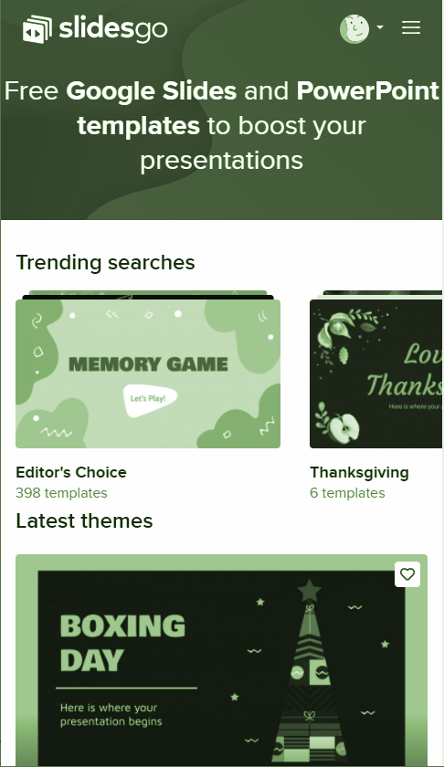
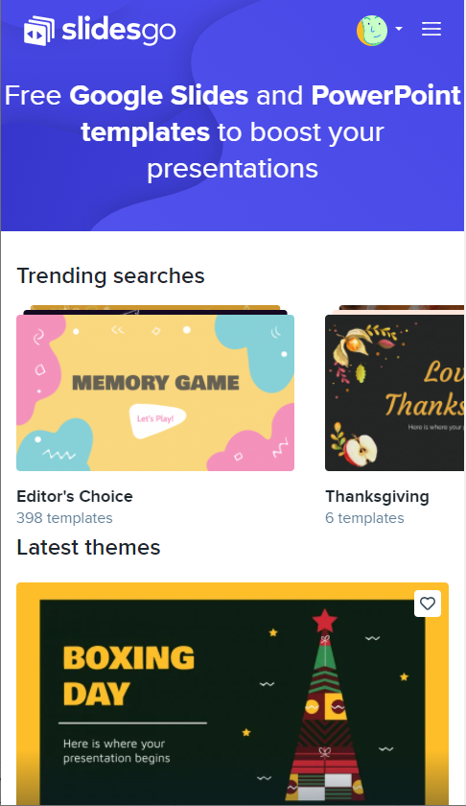

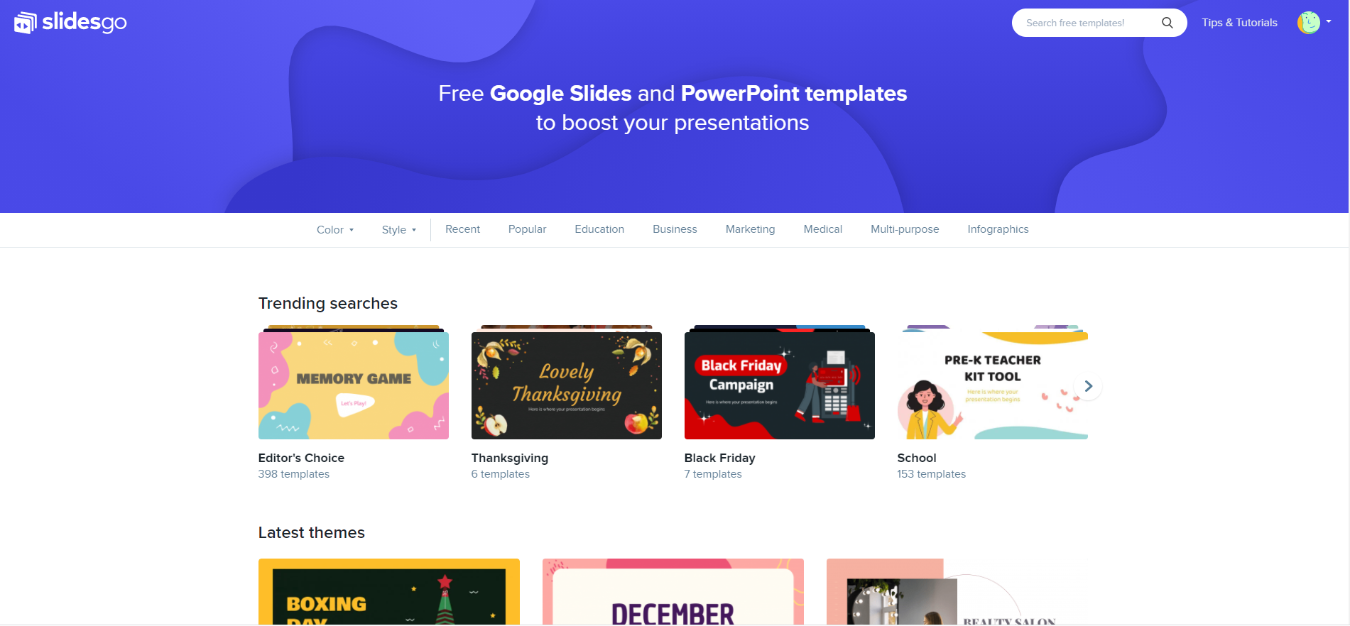
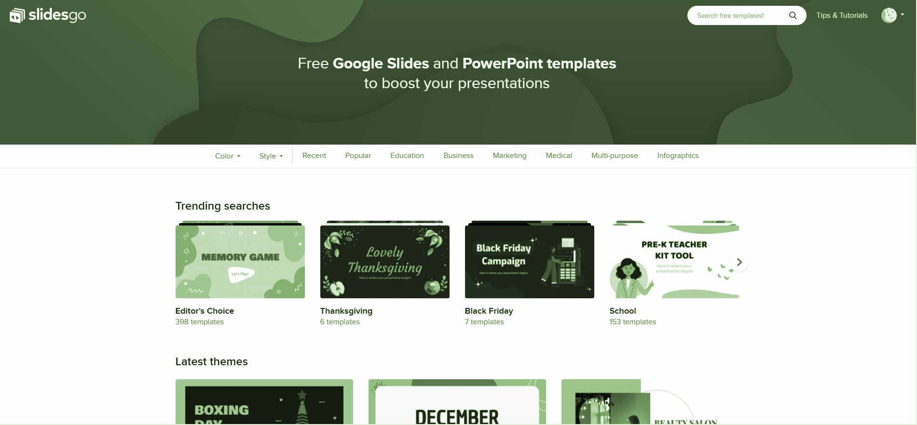
GitHub
Video:
https://drive.google.com/drive/folders/1ItCNgSBd47rT6xJ1mnzJ0klifXXVIFP1
Project:
https://github.com/Guys1/IOT_SMART_HOME

Slide 12





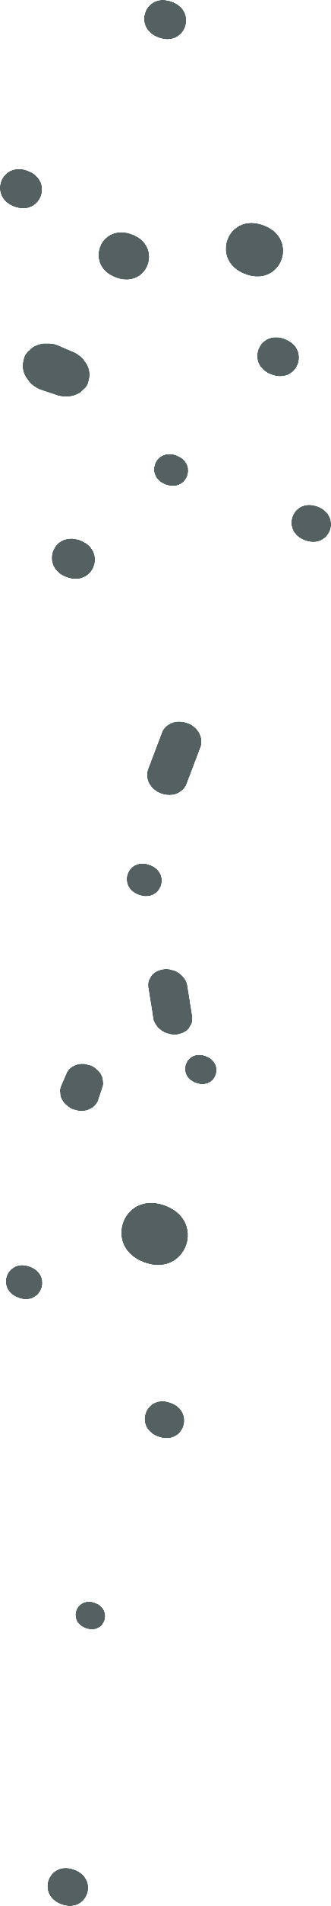






Resources
http://www.hivemq.com/demos/websocket-client https://github.com/yuryyu/SmartHome.git
https://aqualink.co.il/%D7%A4%D7%99%D7%9C%D7%98%D7%A8-%D7%9E%D7%99%D7%9D/
https://www.gov.il/he/departments/guides/water_pollution

